Slide 1
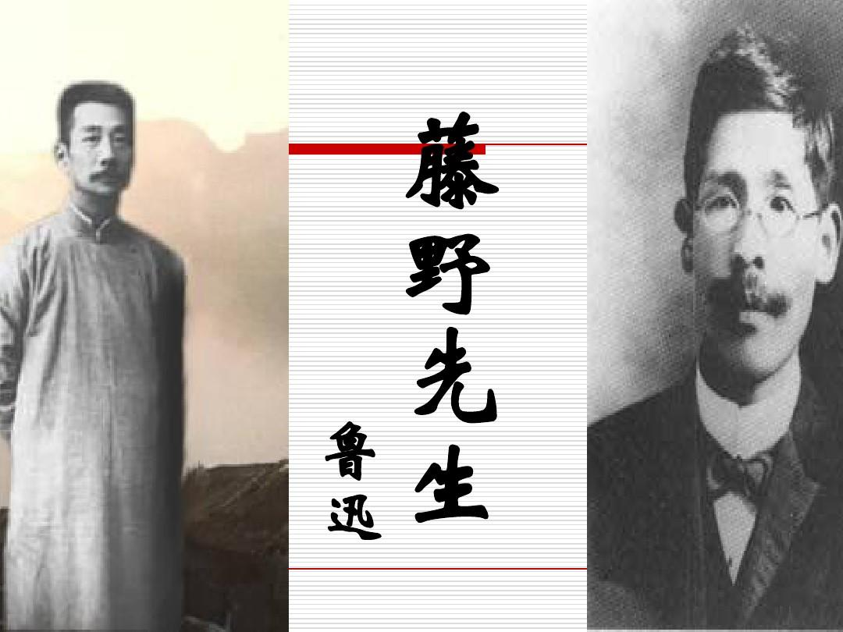

Slide 2


说说你最尊敬的或印象最深刻的一位老师，为什么？

Slide 3
教诲(huì ) 瞥见( piē) 解剖(pōu)
绯红(fēi ) 挟着(jiā) 诘责(jié)
jī形 (畸) yù居(寓) 不xùn(逊)
芦huì(荟) yì站(驿) nì名(匿)
杳无音信(yǎo) 一直得不到一点消息。杳，远的看不见踪影。
抑扬顿挫(cuò) 声音高低曲折，十分和谐。
油光可鉴(jiàn) 头发上抹油，梳得很光亮，像镜子一样可以照人。鉴，照。
深恶痛疾(wù) 厌恶、痛恨到了极点。疾，痛恨。

Slide 4
第一部分（1—3）：在东京 写“我”在东京的见闻和感受，以及转到仙台求学的原因。
第二部分（4—35）：在仙台 这是全文的主体部分，写“我”在仙台结识藤野先生，受先生教益，赞扬先生的崇高品质，以及“我”弃医学文的原因。
第三部分（36—38）：在北平 写“我”离开仙台后对藤野先生的怀念之情，以及先生的崇高精神品德对我的激励与鼓舞。

Slide 5
朗读一二自然段，找出清国留学生做了哪两件事？
逛公园（赏樱花）
学跳舞

Slide 6
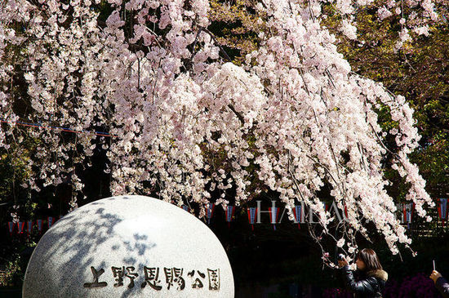

Slide 7
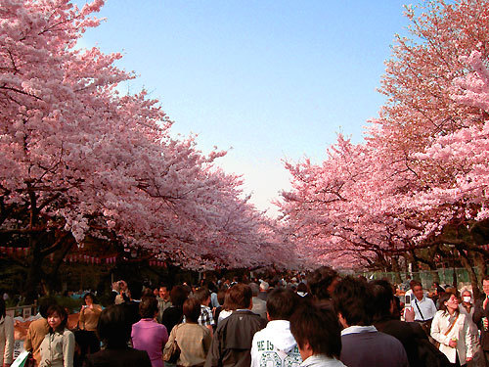

Slide 8

富士山是日本国内最高峰，被日本人民誉为"圣岳"，是日本民族的象征。

Slide 9
找出文中描写清国留学生的句子，并说说这些句子的表达效果。
头顶上盘着大辫子，顶得学生制帽的顶上高高耸起，形成一座富士山。
也有解散辫子，盘得平的，除下帽来，油光可鉴，宛如小姑娘的发髻一般，还要将脖子扭几扭。实在标致极了。

Slide 10
思考
作者为什么要重点描写清国留学生的“辫子”？
通过写清朝留学生的辫子，突出表现了他们的特殊身份，进而讽刺挖苦了这些留学生的不学无术、陈旧迂腐，作者用夸张的手法，揭示了这些留学生庸俗腐朽的思想本质，也反映了对他们的厌恶之情。

Slide 11

用三分钟时间，再读一二段，圈点勾画出体现作者情感的关键词句。

Slide 12
也有解散辫子，盘得平的，除下帽来，油光可鉴，宛如小姑娘的发髻一般，还要将脖子扭几扭。实在标致极了。
反语
问问精通时事的人，答道：“那是在跳舞。”
反语

Slide 13
“实在”表示“的确”的意思,用“实在”加强“标致”，增强反语的讽刺力量。
“标致”原意是漂亮，这里是反语，用于讽刺， 表现出作者对清国留学生的强烈的厌恶和嘲讽之情。

Slide 14
反语又称"倒反"、"反说"、"反辞"等，即通常所说的"说反话"，运用跟本意相反的词语来表达此意，却含有否定、讽刺以及嘲弄的意思，是一种带有强烈感情色彩的修辞方法。

Slide 15
作者作为“清国留学生”的一员与其他“清国留学生”有何不同？
（结合背景，想一想）

Slide 16

鲁迅所处的时代是中国最屈辱，最衰微的时代。1902年，22岁的鲁迅离开祖国，远赴日本留学，为了寻求救国救民的真理，在那样一个时代中，鲁迅先生一直怀有着强烈的爱国之情。所以鲁迅先生才会看不惯所谓的“清国留学生”，才会对腐朽制度、封建残余进行讽刺和批判。正是这些讽刺和批判，反映出了鲁迅强烈的爱国之情。

Slide 17

反馈固学

Slide 18
1.B
A项(jiě pōu)
C项（pá shǒu ）（piē jiàn）
D项（hè cǎi）（jīng tōng）
2.D
A项“见”应为“鉴”；
B项“翻”应为“番”；
C项“接”应为“结”。

Slide 19
3. B
“抑扬顿挫”指声音高低起伏，停顿转折。不能用于“情节”。
4. 选B
这段话中将清国留学生的发型比喻成一座富士山，其中也有夸张的成分，“实在标致极了”是反语，用来讽刺。

Slide 20
谢谢

Slide 22
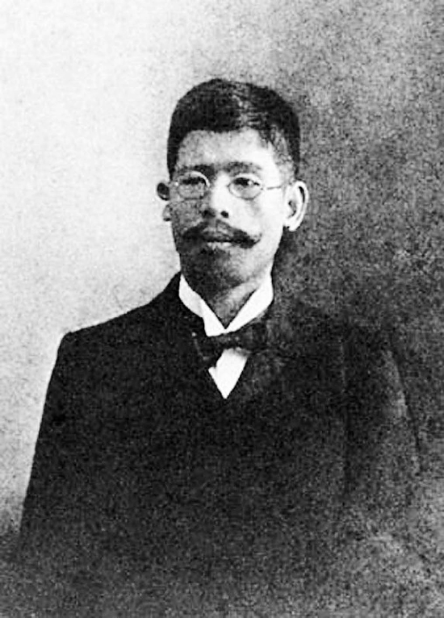
课文如何描写初见藤野先生的形象？
外貌——黑瘦、八字须、戴着眼镜
举止——挟着一叠大大小小的书
声调——缓慢而很有顿挫
生活角度——生活俭朴
一位生活简朴的长相普通的先生。

Slide 23
文中具体写了与藤野先生相处的哪几个典型事例,分别表现了藤野先生的什么思想品质?
（1）添改讲义 — 认真负责
（2）纠正解剖图 — 治学严谨
（3）关心解剖实习 — 真诚体贴
（4）询问裹脚 — 求实精神
没有民族偏见
治学严谨
正直热情

Slide 24
中国是弱国，所以中国人当然是低能儿，分数在六十分以上，便不是自己的能力了：也无怪他们疑惑。但我接着便有参观枪毙中国人的命运了。第二年添教霉菌学，细菌的形状是全用电影来显示的，一段落已完而还没有到下课的时候，便影几片时事的片子，自然都是日本战胜俄国的情形。但偏有中国人夹在里边：给俄国人做侦探，被日本军捕获，要枪毙了，围着看的也是一群中国人；在讲堂里的还有一个我。
“万岁！”他们都拍掌欢呼起来。
这种欢呼，是每看一片都有的，但在我，这一声却特别听得刺耳。此后回到中国来，我看见那些闲看枪毙犯人的人们，他们也何尝不酒醉似的喝采，——呜呼，无法可想！但在那时那地，我的意见却变化了。
经典共读
作者对于这种偏见的愤慨，不仅个人的人格遭到侮辱，更因民族衰弱遭到歧视而产生的悲哀。
引出下文沉重的事件和深刻的思考
一个要被枪毙的中国人、一群围着看枪毙的中国人和一个“袖手旁观”的“我” 。中国人都怎么了？
表面写的是刺耳，其实刺中的是作者的内心。
“何尝”与“不”连用，以反诘的语气加强肯定，说明他们无一例外的幸灾乐祸．麻木不仁，强烈地表达了作者对人们精神麻木的极其沉痛的情感。

Slide 25
思考题：
匿名信事件和电影事件对“我”产生了什么影响？
匿名信事件中让“我”感觉到了弱国国民受人歧视，表现了“我”遭受屈辱后极度辛酸和和愤懑的感情；
看电影事件写中国国民的不觉悟，反映“我”难以抑制的激愤。这是造成我们民族衰微的主要原因。
两件事促使作者弃医从文。

Slide 26
结合文章和写作背景分析作者弃医从文的原因是什么？
源于鲁迅先生强烈的爱国主义情怀，和他忧国忧民、以天下为己任的崇高精神。
【译文】
我的爱国之心犹如被爱神之箭所射一般无计可逃， 祖国正在风雨飘摇中黯然失色。我把我的心意寄托给人民，然而人民却难以察觉，我愿意把我毕生的精力托付给我的祖国。
链接阅读：
自题小像
诗人:鲁迅 朝代:近代
灵台无计逃神矢，
风雨如磐暗故园。 寄意寒星荃不察，
我以我血荐轩辕。

Slide 27
课文中哪几个方面表现了“我”的爱国主义情怀？
在东京所见所闻 — 憎恶至极
日暮里、水户 — 敬仰忧国
匿名信事件 — 愤慨心酸
看电影事件 — 悲愤震动
弃医从文 — 忧国忧民

Slide 28
情感升华
每当夜间疲倦，正想偷懒时，仰面在灯光下瞥见他黑瘦的面貌，似乎正要说出抑扬顿挫的话来，便使我忽又良心发现，而且增加勇气了，
于是点上一支烟，再继续写些为“正人君子”之流所深恶痛疾的文字。
“良心发现”一词是指作者热爱祖国、勇于斗争的思想受到触动。
“增加勇气”是指作者长期遭受反动势力的迫害，一想到藤野先生对自己乃至对中国的希望，便增加了勇气。
“正人君子”指帝国主义、封建势力、反动政府的御用文人等。
文章这一结尾，把对藤野先生的深切怀念之情与爱国主义思想统一起来，把对往事的回忆与现实政治斗争结合起来，从而深化了主题，使文章更具现实意义。

Slide 29
文章的写作线索是什么？
双线结构
明线：作者与藤野先生的交往
暗线：作者的爱国情感

Slide 30
好的作品就像一坛美酒，总能历久弥新引人深思。
欣赏一篇优秀的作品，就像品味陈年佳酿，只有用心体悟，才能获得心灵的飞跃和思想的升华。鲁迅的文章尤为如此。走进散文《藤野先生》，使我们更亲近地触摸了鲁迅奋然前行的心迹，更深透理解了鲁迅感念师恩的丰富内涵。藤野先生，令鲁迅感念，更镌刻在读者的心中，愿我们在关爱的沐浴中，生活的天空更为湛蓝、亮丽。

Slide 31
反馈固学

